Slide 1
Гергьовден
6 май пролетен празник
V и VI клас
при ОУ ,,Свети Свети Кирил и Методий“
С. Бръшляница

Slide 2
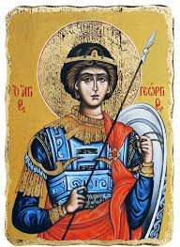
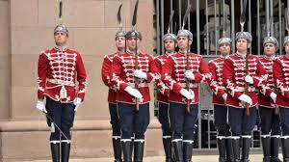
Покровител на войската
Свети Георги

Slide 3
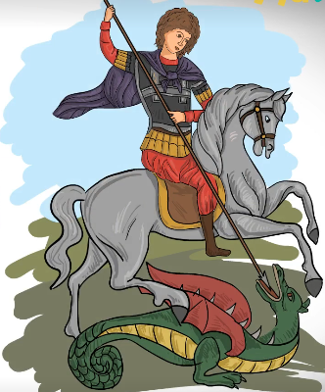
светец
воин
Историческа личност
Роден е в Кападокия – Мала Азия

Slide 4
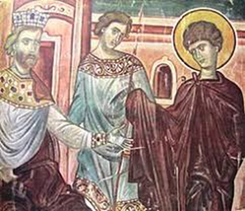
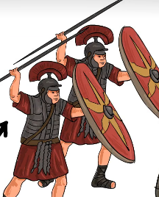
Великомъченикът Георги Победоносец, една от жертвите на гоненията, пред император Диоклециан
римска армия

Slide 5
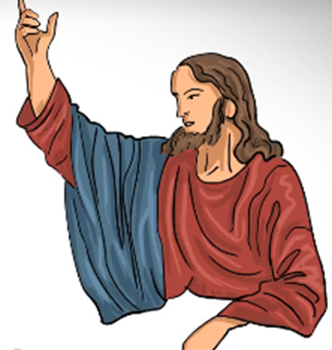
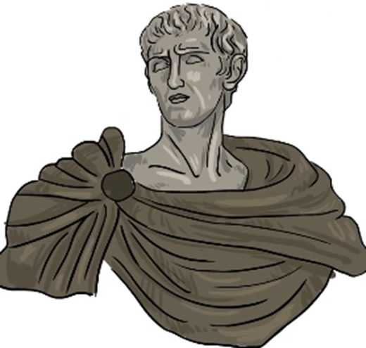
смелост
През 302 година Диоклециан, заповядва всички войници от легионите, които изповядват християнството, да бъдат арестувани и принудени да извършат езическо жертвоприношение. Георги отказва да се подчини, разкрива вярата си в Христа и заради авторитета, с който се ползва сред войниците, мнозина от тях също започват да изповядват християнството.
доблест
зло

Slide 6
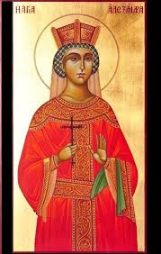
Императрица Александра, съпруга на Диоклетиан,като свидетел на мъченията, на които бил подложен св. Георги и чудото на изцеряването на мъченика, познала истината и искала пред всички да изповяда вярата си в Христа. Диоклециан е бесен и нарежда и двамата – Георги и Александра – да бъдат обезглавени.

Slide 7
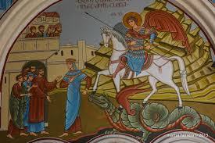
Легендата за Св. Георги и змея
Най-популярното от всички сказания за Св. Георги е победата над змея (дракона), който опустошавал земята на един езически цар в Бейрут. Всеки ден чудовището искало по една жертва, за да не закача царството. Според преданието, когато жребият се паднал на царската дъщеря, се появил Св. Георги на бял кон и пронизал с копието си змея. Появата на светеца и чудодейното спасение на царската дъщеря накарало местните хора да повярват в Господ и да приемат християнството.
Тази легенда често се тълкува иносказателно, в смисъл, че царската дъщеря е Църквата, а змеят символизира езичеството.

Slide 8
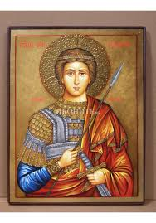
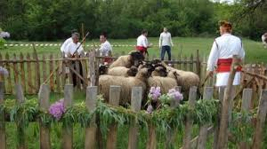
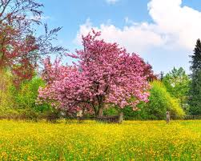
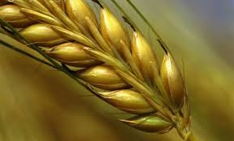
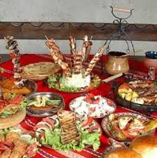
Празникът в България
У нас денят на Св. Георги – Гергьовден е един от най-значимите и красиви пролетни празници. Сред народа той е свързан със земеделието (Георги на гръцки означава земеделец), с животновъдството и с пролетното обновление на природата. Затова на Гергьовден традиционните обичаи и традиции са свързани с овцете. В навечерието на празника се прави обредно доене на мляко от овцата, която първа е родила агънца през годината. Към ведрото с червен конец се привързва венец от пролетни цветя, а във ведрото хвърлят монетка, за да има добър млеконадой през годината. С черен конец пък се заплита венец от здравец, коприва и глог и се връзва на главата на овцата.
За първи път през годината на Гергьовден се приготвя и прясно сирене, но не се соли, за да не пресъхва млякото на овцете.

Slide 9
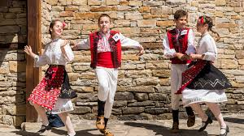
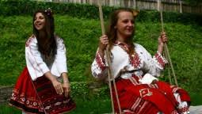
Тревите, цветята, разлистените клонки заемат съществено място в гергьовденската обредност. Това е начин да се пренесе по имитативен път силата на зелената растителност, жизнеността на природата върху човека и животните. Затова в утрото на празника къщите, градините, стопанските помещения осъмват окичени с букови клонки, с клонки от разцъфнала ябълка или друго плодно дърво.
Цветен Георги

Slide 10
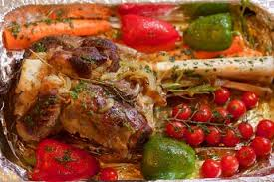
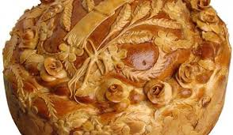
Още преди изгрев слънце жени, моми и деца отиват по росните поляни да берат цветя и да се търкалят за здраве. Събират росата и мият лицата си. Счита се, че гергьовската роса е лековита. С нея се замесва тестото за празничните хлябове и се подквасва прясно издоено мляко.

Slide 11
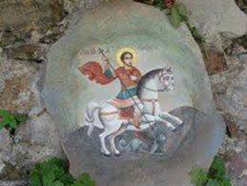
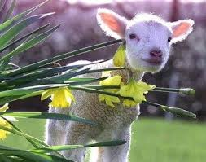
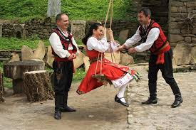
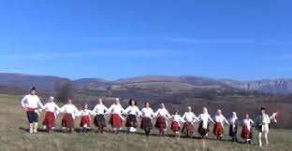
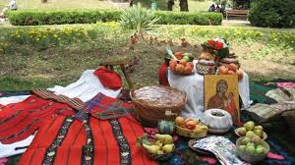
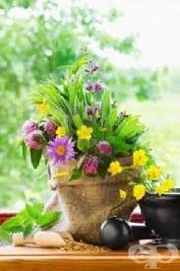
На нея се слага и агнешка дроб сърма, млечни продукти, варено жито, пресен лук и чесън, баница, вино. Едната плешка на агнето се раздава за здраве и благополучие. Пеят се песни, играят се танци. Младите се люлеят на люлки, а родителите теглят децата си на кантар за здраве. Организират се борби и кушии.

Slide 12
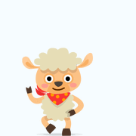
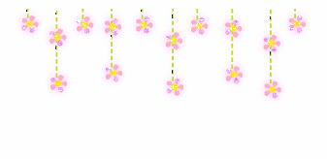
КРАЙ !

